Slide 1

VACUNACIÓN FRENTE A COVID Y GRIPE
ARAGÓN 2022 - 2023
19 de septiembre de 2022

Slide 2
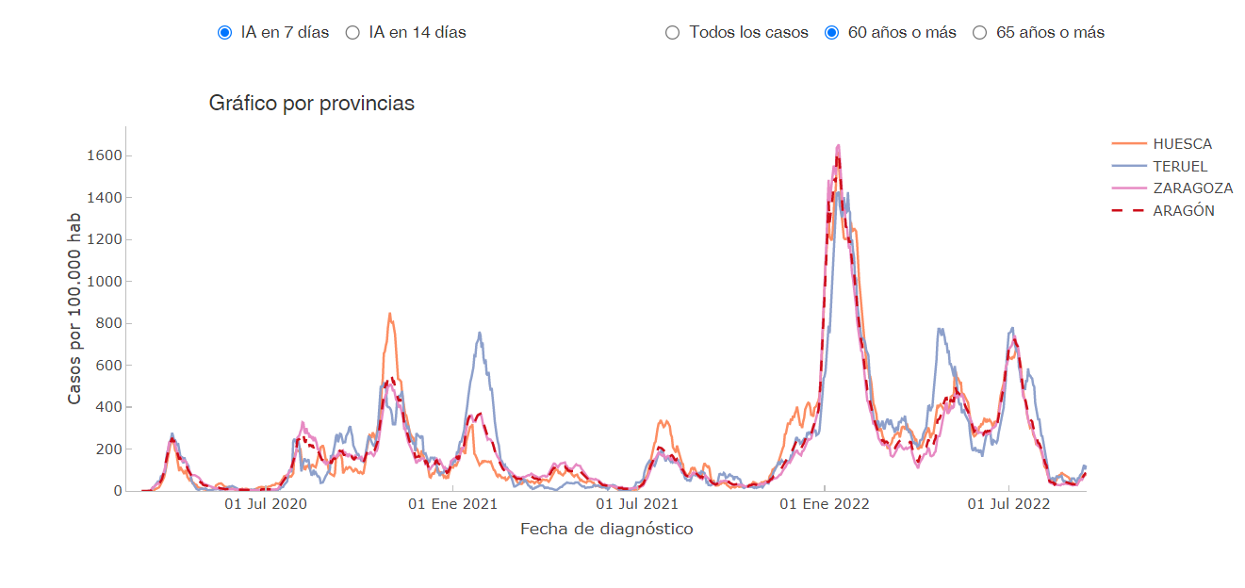
Covid: Casos por 100.000 habitantes

Slide 3
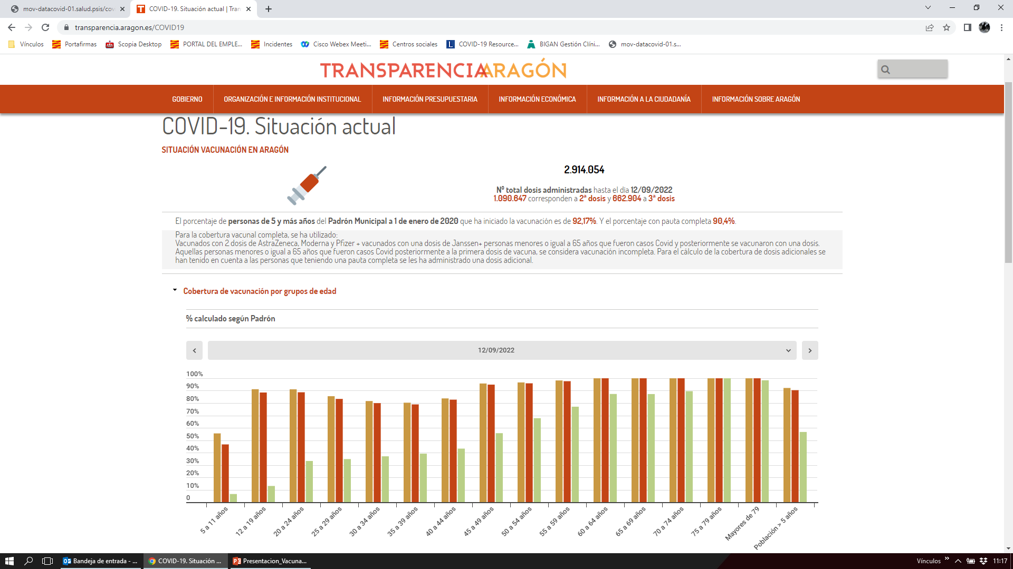

Slide 4
Temporada gripal 2021-2022
En la temporada 20-21 se observó un descenso del 99,4% de la incidencia acumulada con respecto a la temporada 19-20.
En la temporada 21-22 la incidencia acumulada de gripe, también fue baja, 486,2 casos por 100.000 habitantes y solo se superó el umbral epidémico en la semana 14. Se notificaron 5 brotes de gripe en centros residenciales.

Slide 5
Cuadro-resumen temporadas gripales
Temporada | Semana superación umbral | Nº semanas por encima del umbral hasta el pico | Semana pico epidémico | Incidencia del pico epidémico nº casos / 10⁵ habitantes | Duración periodo epidémico (nº semanas) | Virus predominante | Incidencia acumulada (nº casos totales en la temporada / población cubierta por la RCA en cada temporada)
2009-2010 | 42 | 4 | 45 | 744,2 | 7 | A(H1N1)pdm09 | 3.097,10
2010-2011 | 51 | 5 | 3 | 293,1 | 10 | A(H1N1)pdm09 y B | 2.059,10
2011-2012 | 3 | 2 | 5 | 531,5 | 9 | A(H3N2) | 2.751,80
2012-2013 | 3 | 2 | 5 | 474,2 | 9 | B | 2.632,00
2013-2014 | 52 | 2 | 3 | 616,8 | 8 | A(H1N1)pdm09 y A(H3N2) | 2.535,10
2014-2015 | 3 | 2 | 5 | 500,6 | 8 | A(H3N2) y B | 2.446,60
2015-2016 | 4 | 6 | 10 | 624,9 | 10 | A(H1N1)pdm09 y B | 4.140,60
2016-2017 | 1 | 2 | 3 | 425,4 | 7 | A(H3N2) | 1.998,10
2017-2018 | 51 | 5 | 3 | 363 | 11 | B y A (H3N2) | 2.757,70
2018-2019 | 2 | 3 | 4 | 228,2 | 9 | A(H1N1)pdm09 y A(H3N2) | 1.792,90
2019-2020 | 2 | 3 | 4 | 539,8 | 8 | A(H1N1) | 2.567,50
2020-2021 | NO | NO | NO | NO | NO | 5 MUESTRAS A Y 1 B | 16,2
2021-2022 | 14 | 1 | 14 | 71,8 | 1 | AH3 | 486,2

Slide 6
Datos vacunación gripe campaña 2021-2022
Se registraron como administradas 323.242 dosis.
Este número fue ligeramente inferior a las registradas en la temporada anterior
      Mayores de 65 años: 194.353 lo que supone una cobertura del 70%
      Menores de 65 años: 112.331
      Sanitarios: cobertura cercana al 45%
Fuente: Servicio Aragonés de Salud, D.G. de Asistencia Sanitaria y S. Prevención Riesgos Laborales

Slide 7
Argumentos a favor de vacunación simultánea .
Aspectos a tener en cuenta
Menor número de visitas y probabilidad de alcanzar coberturas de vacunación más elevadas para ambas vacunas, en un año en que es especialmente importante la vacunación frente a la gripe.
Optimización de recursos: logística de distribución y de personal.
Efecto sinérgico observado entre el virus de la gripe y el SARS-CoV-2, multiplicando por dos el riesgo de complicaciones en caso de coinfección
Es probable que la COVID-19 se comporte como otros virus respiratorios y la siguiente onda epidémica ocurra más allá de principios del otoño.
En el hemisferio sur la gripe se ha adelantado y ha alcanzado alta incidencia.

Slide 9
Campaña de vacunación 2022-2023.
Principales características
Se seguirá un cronograma escalonado para:
para optimizar la secuencia de vacunación de la población de mayor a menor riesgo y/o exposición,
adaptarse al calendario de disponibilidad de las vacunas
simultanear la vacunación: en las personas de 65 o más años se vacunará a la vez frente a la gripe y a Covid-19 (dosis de recuerdo en los ya vacunados).
Se utilizará la autocita como procedimiento principal de citación, a través de la aplicación de Saludinforma.
Existen dosis de vacuna antigripal en el canal privado, por lo que las vacunas adquiridas por el Departamento de Sanidad se aplicarán en el Servicio Aragonés de Salud y, en general, se aplicarán a los usuarios del sistema público de salud.

Slide 10
Objetivos de la campaña de vacunación antigripal
El objetivo fundamental es proteger frente a la gripe a las personas con mayor probabilidad de complicaciones por razones de edad o por presentar patologías previas.
Objetivos específicos:
Disminuir la morbi-mortalidad por gripe en Aragón.
Obtener una cobertura de vacunación en la población de 65 o más años de edad del 75% o superior.
Obtener una cobertura de vacunación entre los trabajadores sanitarios del 75% o superior.
Se pondrá especial énfasis en la vacunación en centros residenciales, en embarazadas y enfermos crónicos, y en el personal sanitario y socio-sanitario.

Slide 11
Objetivo de la campaña de vacunación COVID
Lograr una alta cobertura en los grupos más vulnerables, independientemente de su historial de infección, ya que las dosis de recuerdo están asociadas con una mayor protección contra la variante ómicron y algunas de sus subvariantes.

Slide 12
Grupos para la vacunación antigripal (I)
Grupo 1. Personas mayores, preferentemente a partir de los 65 años de edad. Se hará especial énfasis en aquellas personas que conviven en instituciones cerradas
Grupo 2. Personas menores de 65 años con alto riesgo de complicaciones derivadas de la gripe:
Menores (a partir de los 6 meses) y adultos con enfermedades crónicas cardiovasculares, neurológicas o respiratorias (incluyendo displasia bronco-pulmonar, fibrosis quística y asma).
  Menores (a partir de los 6 meses) y adultos con: Diabetes, Obesidad mórbida, Enfermedad renal crónica, Hemoglobinopatías y anemias, Hemofilia, Asplenia, Enfermedad hepática crónica, Enfermedades neuromusculares graves, Inmunosupresión, Cáncer y hemopatías malignas, Implante coclear, Fístula de LCR, Enfermedad celíaca, Enfermedad inflamatoria crónica, artropatías inflamatorias, Trastornos que conllevan disfunción cognitiva.
Personas institucionalizadas en residencias o centros de atención a crónicos.
Menores entre 6 meses y 18 años de edad, en tratamiento prolongado con ácido acetilsalicílico.
Mujeres embarazadas en cualquier trimestre de gestación y mujeres durante el puerperio.
Menores entre los 6 y los 24 meses de edad con antecedentes de prematuridad (nacidos antes de las 32 semanas).
Personas sin hogar.

Slide 13
Grupos para la vacunación antigripal (II)
Grupo 3. Personas que pueden transmitir la gripe a aquellas con alto riesgo de presentar complicaciones: Personal de los centros, servicios y establecimientos sanitarios.
Personas que trabajan en instituciones con personas mayores o en centros de atención a enfermos crónicos.
Personas que proporcionen cuidados domiciliarios a pacientes de alto riesgo o mayores.
Personas que conviven en el hogar, incluidos los menores a partir de los 6 meses de edad, con otras que pertenecen a los grupos de alto riesgo, por su condición clínica especial (citados en el grupo 2).
Estudiantes en prácticas en centros sanitarios y sociosanitarios.
Grupo 4. Otros grupos en los que se recomienda la vacunación:
  Personas que trabajan en servicios públicos esenciales como fuerzas y cuerpos de seguridad del Estado (nacional, autonómica o local), bomberos, Servicios de protección civil o personal penitenciario.
Personas con exposición laboral directa a aves domésticas o a cerdos en granjas o explotaciones avícolas o porcinas y también a aves silvestres.

Slide 14
Grupos para la vacunación de recuerdo covid
Grupo 1. Personas mayores de 60 años de edad
Grupo 2. Personas que conviven en residencias
Grupo 3. Personas con condiciones de riesgo
Grupo 4. Profesionales sanitarios y sociosanitarios
La Comisión de Salud Pública está valorando equiparar los grupos priorizados
de ambas estrategias

Slide 15
Cronograma de la campaña de vacunación
Antigripal / Covid 2022-2023
FECHA PREVISTA | POBLACIÓN A VACUNAR
26 de septiembre | Residencias de mayores y personal sanitario y sociosanitario.
3 de octubre | Se abren agendas en salud informa
10 de octubre | Se inicia vacunación a mayores de 80 años
Progresivamente y a partir de esta fecha se irán abriendo agendas a los grupos susceptibles de ser vacunados: mayores de 60 años y menores de 60 años con factores de riesgo
5 de diciembre | Otros grupos de población según disponibilidad de vacunas.

Slide 16
Campaña de vacunación antigripal 2022-2023
Número de dosis licitadas por el Departamento de Sanidad: 377.000
210.000 cultivo celular, 130.000 fraccionadas, 37.000 de alta carga
Adquisición mediante compra centralizada del Ministerio de Sanidad junto con CC.AA.: Aragón, Baleares, Cantabria, Castilla y León, Extremadura, Madrid, Murcia, Navarra, La Rioja, Ceuta y Melilla.
Presupuesto inicial: 3.928.080 €
Fuente: Servicio Aragonés de Salud, D.G. de Salud Pública

Slide 17
Tipos de vacuna de gripe temporada 2022-2023
Flucelvax tetra, de Seqirus. Tetravalente, vacuna de cultivo celular. Dirigida a personas de 65 años o más.
Influvac tetra, de Viatris. Tetravalente, vacuna de antígenos de superficie (inactivada) de cultivo de huevo (entre 6 meses y 64 años, incluidos).
Efluelda, de Sanofi. Tetravalente, vacuna de alta carga antigénica de virus fraccionados (inactivados) de cultivo en huevo. Destinada a las personas de 60 años o más que viven en centros residenciales y mayores de 90 años.
La composición de la vacuna antigripal para la temporada 2022/2023 está establecida por la Organización Mundial de la Salud.
Ninguna de las vacunas suministradas contiene virus vivos ni derivados mercuriales

Slide 18
Vacunas COVID de recuerdo temporada 2022-2023
Las vacunas utilizadas en España basadas en la cepa ancestral de SARS-CoV-2 han conseguido una reducción muy importante de la carga de enfermedad grave pero no han llegado a reducir de manera radical las infecciones debido en gran medida al descenso del nivel de anticuerpos y a la aparición de variantes del virus con escape inmunitario.
Recientemente, se han autorizado vacunas de ARNm bivalentes frente a la cepa original y la variante BA.1 y frente a la cepa original y la variante BA.4/BA.5.
Estos tipos de vacuna ofrecen protección tanto frente a las variantes BA.1 y BA4/5 como frente a las variantes que circularon con anterioridad
Con los datos existentes se puede concluir que las vacunas de Moderna BA.1 y Pfizer BA.4/5 (vacunas disponibles actualmente) son dos alternativas adecuadas y no hay evidencia para favorecer a una u otra.

Slide 19

Actividades fomento vacunación
- Campaña publicitaria del Gobierno de Aragón para el fomento de la vacunación
- Envío de carta de la Consejera de Sanidad a todos los profesionales sanitarios del SALUD
- Actividades de captación activa complementarias a la autocita
- Reparto de chapas a los profesionales para fomentar la vacunación

Slide 20

Materiales gráficos

Slide 21
Importancia de vacunarse frente a la gripe y covid
La coinfección por los dos virus (SARS Cov-2 y virus gripal) aumenta el riesgo de muerte.
No hay un mayor riesgo de infectarse por SARS-CoV-2 o de padecer COVID-19 de mayor gravedad por haber recibido una vacuna frente a la gripe. Por el contrario, varios estudios asocian la vacunación frente a la gripe con menor gravedad y menor mortalidad por COVID-19.
Existe incertidumbre sobre la evolución de la actividad gripal en el próximo invierno.
Los profesionales sanitarios y socio-sanitarios deben ejercer un papel ejemplarizante y alcanzar, como en la temporada anterior, coberturas de vacunación elevadas.

Slide 22
Muchas gracias por
su atención

